Slide 1



الدوال الخطية
(3 -3)
كتابة المعادلات بصيغة الميل والنقطة

Slide 2


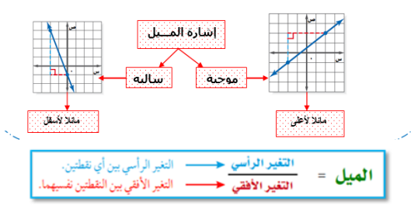
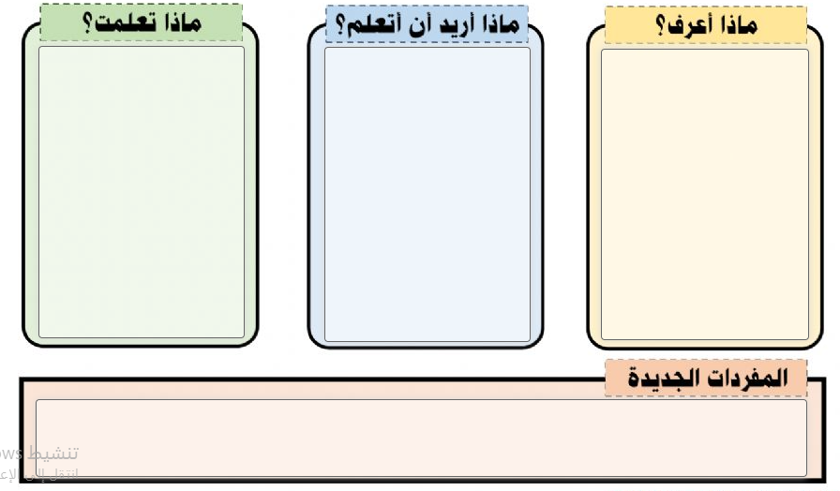
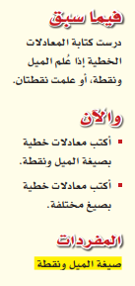
معرفة سابقة
معادلة المستقيم بصيغة الميل والمقطع تكتب
معادلة المستقيم بالصورة القياسية تكتب
ص = م س + ب
أ س + ب ص = جـ

Slide 3
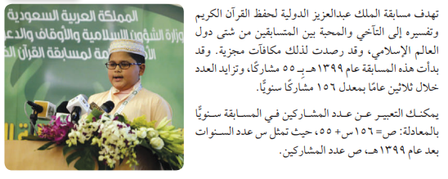
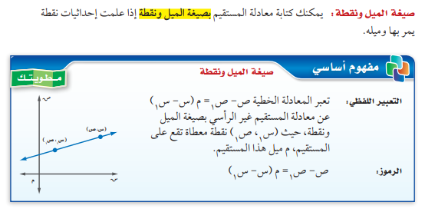
لماذا
من فقرة لماذا وجدنا أن معادلة المستقيم هي :
ص ــ 55
156
=
س ــ 0
1
156 ( س ــ 0 )
ص ــ 55 =
156
ما ميل المعادلة ص = 156 س + 55 ؟
( 0 ، 55 ) •
( 0 ، 55 )
اكتب نقطة تقع على المستقيم ؟
اكتب معادلة المستقيم بدلالة الميل والنقطتين
( 0 ، 55 ) ، ( س ، ص )
ص ــ 55
ص ــ 55
156 =
م =
س ــ 0
س ــ 0

Slide 4

كتابة معادلة مستقيم الميل ونقطة وتمثيلها بيانيا
اكتب معادلة المستقيم المار بالنقطة ( ــ 2 ، 1 ) وميله ــ 6 بصيغة
الميل ونقطة ومثلها بيانيا
1
اكتب معادلة المستقيم المار بالنقطة ( 3 ، ــ 2 ) وميله
بصيغة الميل ونقطة ومثلها بيانيا
4
م
ص₁
س₁
ص₁
س₁
م
م
ص ــ = ( س ــ )
( ــ 2)
س₁
ــ 6
ص₁
1
1
س₁
م
ص₁
ص ــ = ( س ــ )
3
( ــ 2)
ص ــ 1 = ــ 6 ( س + 2 )
4
المعادلة هي :
1
ص + 2 = ( س ــ 3 )
4
●
●
●
●

Slide 5
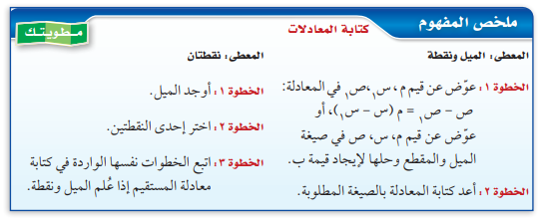
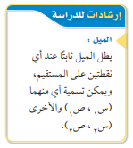
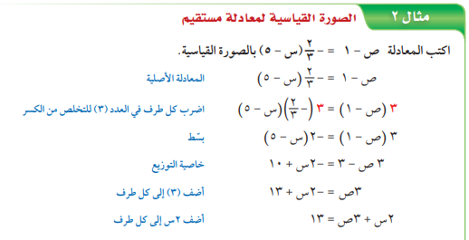
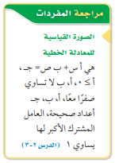
اكتب المعادلة ص ــ 1 = 7 ( س + 5 ) بالصورة القياسية .
ص ــ 1 = 7 ( س + 5 )
ص ــ 1 = 7 س + 35
ــ 7 س + ص = 35 + 1
ــ 7 س + ص = 36
7 س ــ ص = ــ 36
7 س ــ ص = ــ 36
المعادلة بالصورة القياسية هي :

Slide 6
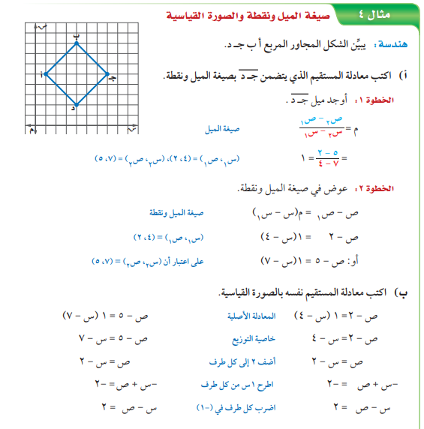
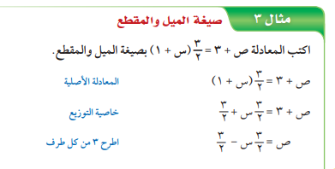
اكتب المعادلة ص + 6 = ــ 3 ( س ــ 4 ) بصيغة الميل والمقطع .
ص + 6 = ــ 3 ( س ــ 4 )
ص + 6 = ــ 3 س + 12
ص = ــ 3 س + 12 ــ 6
ص = ــ 3 س + 6
المعادلة بصيغة الميل والمقطع هي :
ص = ــ 3 س + 6

Slide 7

ص ــ 5 = ــ 1 ( س ــ 7 )
ص ــ 8 = ــ 1 ( س ــ 4 )
( 4 ، 8 )
8 ــ 5
ص ــ 5 = ــ س + 7
ص ــ 8 = ــ س + 4
م =
4 ــ 7
س + ص = 7 + 5
س + ص = 4 + 8
( 7 ، 5 )
3
=
س + ص = 12
س + ص = 12
ــ 3
ــ 1
=
س + ص = 12
المعادلة هي :
( 7 ، 5 )
( 4 ، 8 )
ص ــ ص₁ = م ( س ــ س₁ )
ص ــ ص₁ = م ( س ــ س₁ )
ص ــ 5 = ــ 1 ( س ــ 7 )
ص ــ 8 = ــ 1 ( س ــ 4 )
ص ــ 8 = ــ 1 ( س ــ 4 )
المعادلة هي :
ص ــ 5 = ــ 1 ( س ــ 7 )
أو

Slide 8
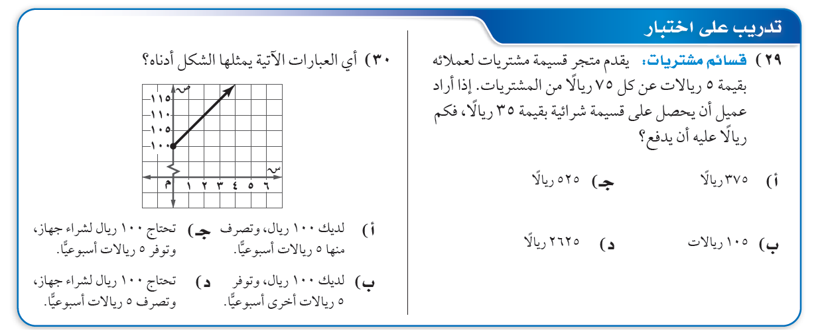
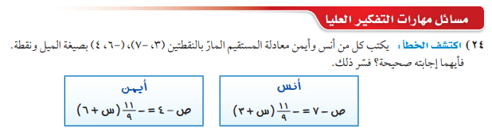
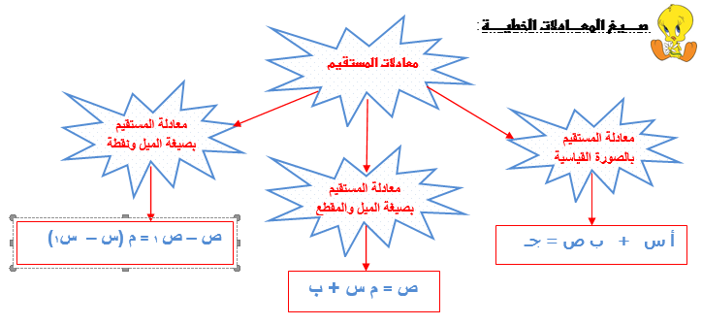

الواجب بالمنصة

